Slide 1
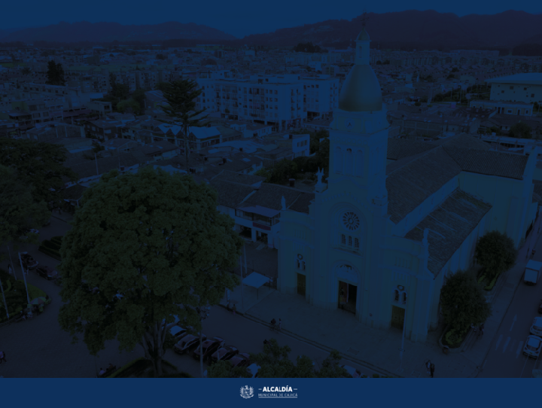
REVISIÓN DE POLÍTICIAS PÚBLICAS CIERRE DE VIGENCIA
31 de diciembre de 2023
OMAR ORLANDO AGUILERA GONZÁLEZ
Dirección de Planeación Estratégica

Slide 2
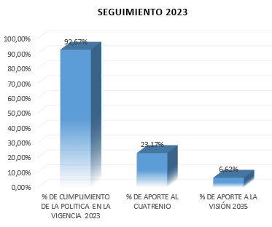
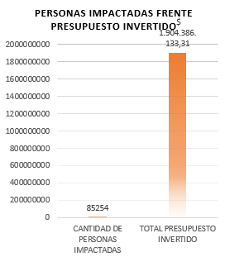
1. POLÍTICA PÚBLICA INTEGRAL FRENTE AL PROBLEMA DE LAS SUSTANCIAS PSICOACTIVAS EVALUACIÓN 31 DE DICIEMBRE DE 2023.
Aprobada mediante acuerdo N° 08 de 2018.
% DE CUMPLIMIENTO DE LA POLITICA EN LA VIGENCIA 2023 | % DE APORTE AL CUATRENIO | % DE APORTE A LA VISIÓN 2035
92,67% | 23,17% | 6,62%
CANTIDAD DE PERSONAS IMPACTADAS | TOTAL PRESUPUESTO INVERTIDO
85254 | $ 1.904.386.133,31

Slide 3
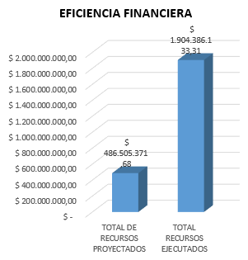
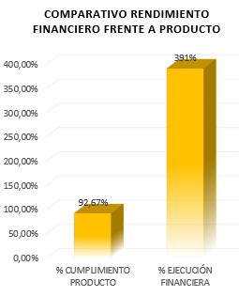
TOTAL DE RECURSOS PROYECTADOS | TOTAL RECURSOS EJECUTADOS
$ 486.505.371,68 | $ 1.904.386.133,31
% CUMPLIMIENTO PRODUCTO | % EJECUCIÓN FINANCIERA
92,67% | 391%

Slide 4
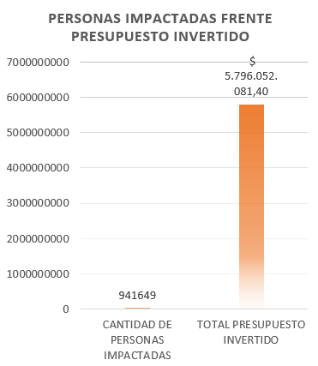
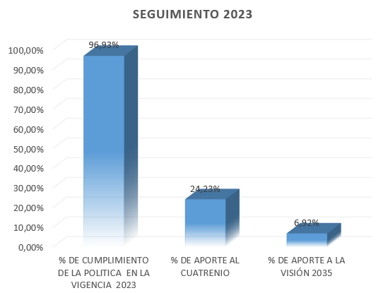
2. POLÍTICA PÚBLICA DE MUJER Y GENERO EVALUACIÓN 31 DE DICIEMBRE DE 2023.
Aprobada mediante acuerdo N° 03 de 2019.
% DE CUMPLIMIENTO DE LA POLITICA EN LA VIGENCIA 2023 | % DE APORTE AL CUATRENIO | % DE APORTE A LA VISIÓN 2035
96,93% | 24,23% | 6,92%
CANTIDAD DE PERSONAS IMPACTADAS | TOTAL PRESUPUESTO INVERTIDO
941649 | $ 5.796.052.081,40

Slide 5
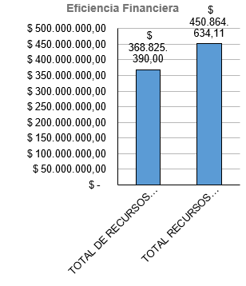
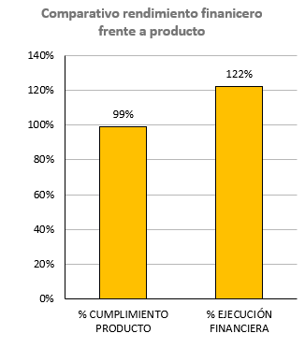
TOTAL DE RECURSOS PROYECTADOS | TOTAL RECURSOS EJECUTADOS
$ 368.825.390,00 | $ 450.864.634,11
% CUMPLIMIENTO PRODUCTO | % EJECUCIÓN FINANCIERA
99% | 122%

Slide 6
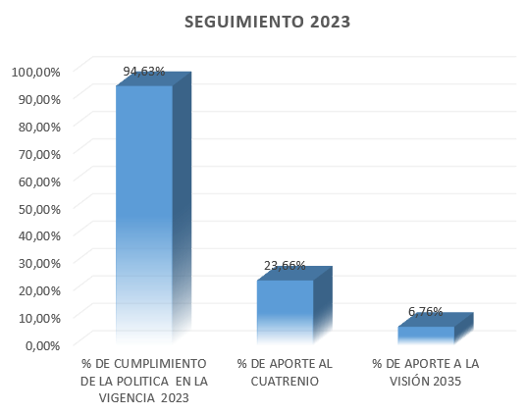
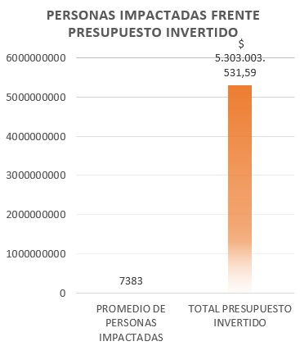
3. POLÍTICA PÚBLICA DE JUVENTUD EVALUACIÓN 31 DE DICIEMBRE DE 2023.
Aprobada mediante acuerdo N° 02 de 2019.
% DE CUMPLIMIENTO DE LA POLITICA EN LA VIGENCIA 2023 | % DE APORTE AL CUATRENIO | % DE APORTE A LA VISIÓN 2035
94,63% | 23,66% | 6,76%
PROMEDIO DE PERSONAS IMPACTADAS | TOTAL PRESUPUESTO INVERTIDO
7383 | $ 5.303.003.531,59

Slide 7
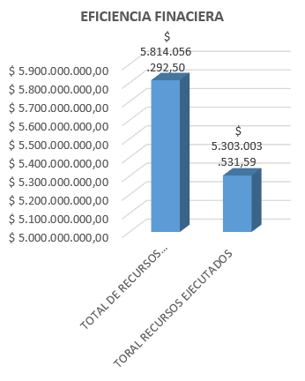
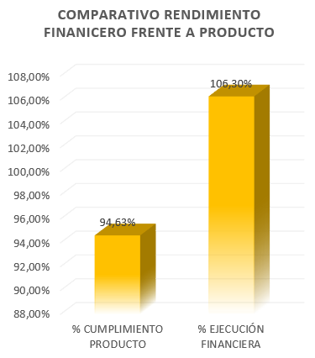
TOTAL DE RECURSOS PROYECTADOS | TORAL RECURSOS EJECUTADOS
$ 5.814.056.292,50 | $ 5.303.003.531,59
% CUMPLIMIENTO PRODUCTO | % EJECUCIÓN FINANCIERA
94,63% | 106,30%

Slide 8
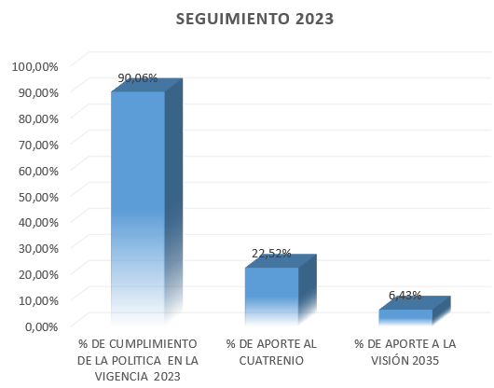
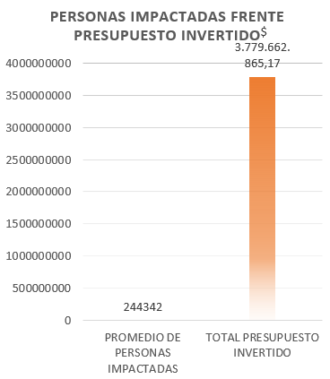
4. POLÍTICA PÚBLICA DE DISCAPACIDAD EVALUACIÓN 31 DE DICIEMBRE DE 2023.
Aprobada mediante acuerdo N° 22 de 2013.
% DE CUMPLIMIENTO DE LA POLITICA EN LA VIGENCIA 2023 | % DE APORTE AL CUATRENIO | % DE APORTE A LA VISIÓN 2035
90,06% | 22,52% | 6,43%
PROMEDIO DE PERSONAS IMPACTADAS | TOTAL PRESUPUESTO INVERTIDO
244342 | $ 3.779.662.865,17

Slide 9
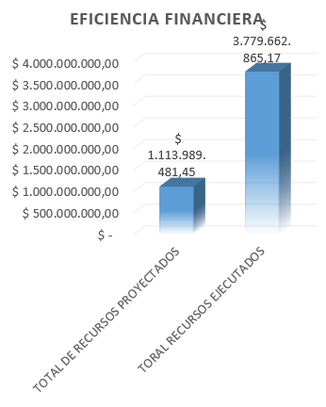
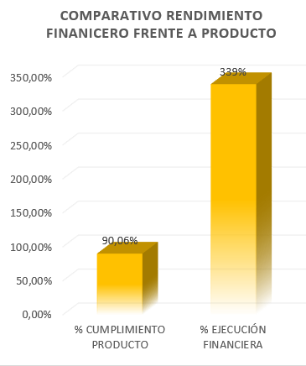
TOTAL DE RECURSOS PROYECTADOS | TORAL RECURSOS EJECUTADOS
$ 1.113.989.481,45 | $ 3.779.662.865,17
% CUMPLIMIENTO PRODUCTO | % EJECUCIÓN FINANCIERA
90,06% | 339%

Slide 10
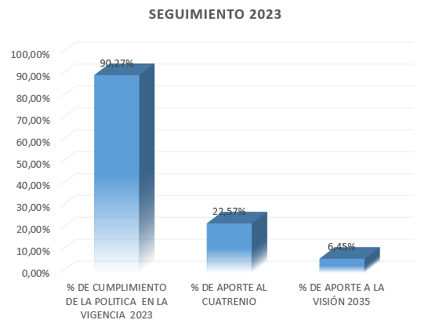
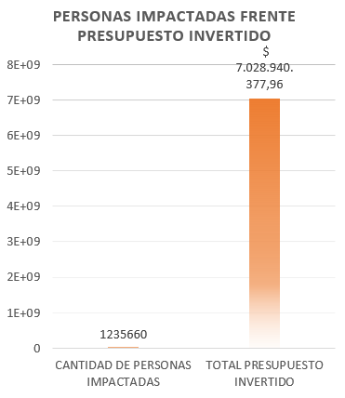
5. POLÍTICA PÚBLICA PIIAF EVALUACIÓN 31 DE DICIEMBRE DE 2023.
Aprobada mediante acuerdo N° 12 de 2019.
% DE CUMPLIMIENTO DE LA POLITICA EN LA VIGENCIA 2023 | % DE APORTE AL CUATRENIO | % DE APORTE A LA VISIÓN 2035
90,27% | 22,57% | 6,45%
CANTIDAD DE PERSONAS IMPACTADAS | TOTAL PRESUPUESTO INVERTIDO
1235660 | $ 7.028.940.377,96

Slide 11
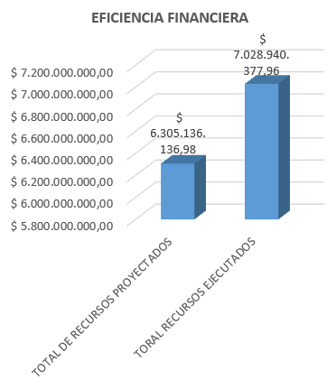
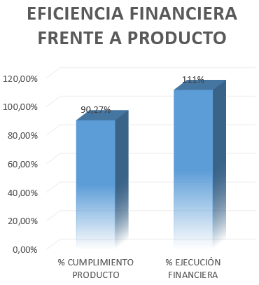
TOTAL DE RECURSOS PROYECTADOS | TORAL RECURSOS EJECUTADOS
$ 6.305.136.136,98 | $ 7.028.940.377,96
% CUMPLIMIENTO PRODUCTO | % EJECUCIÓN FINANCIERA
90,27% | 111%

Slide 12
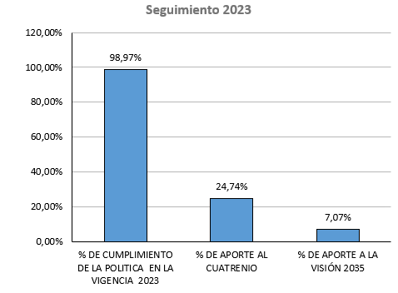
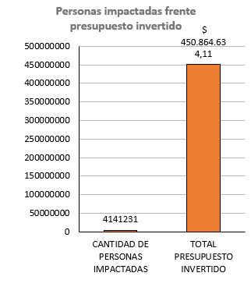
6. POLÍTICA PÚBLICA PIIAF EVALUACIÓN 31 DE DICIEMBRE DE 2023.
Aprobada mediante acuerdo N° 14 de 2021.
% DE CUMPLIMIENTO DE LA POLITICA EN LA VIGENCIA 2023 | % DE APORTE AL CUATRENIO | % DE APORTE A LA VISIÓN 2035
98,97% | 24,74% | 7,07%
CANTIDAD DE PERSONAS IMPACTADAS | TOTAL PRESUPUESTO INVERTIDO
4141231 | $ 450.864.634,11

Slide 13
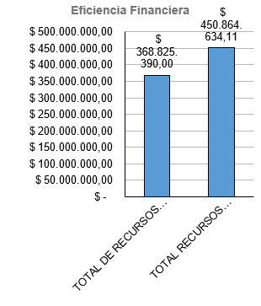
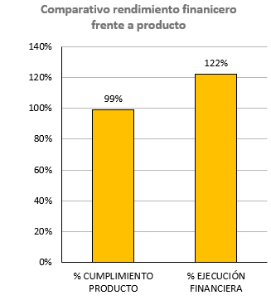
TOTAL DE RECURSOS PROYECTADOS | TOTAL RECURSOS EJECUTADOS
$ 368.825.390,00 | $ 450.864.634,11
% CUMPLIMIENTO PRODUCTO | % EJECUCIÓN FINANCIERA
99% | 122%

Slide 14
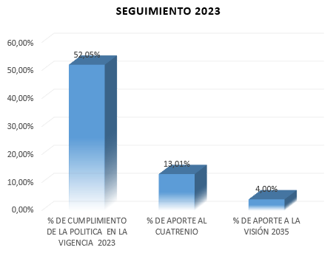
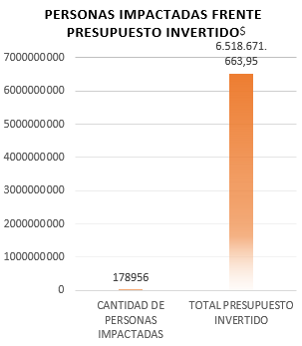
7. POLÍTICA PÚBLICA DE CULTURA EVALUACIÓN 31 DE DICIEMBRE DE 2023.
Aprobada mediante acuerdo N° 17 de 2022.
% DE CUMPLIMIENTO DE LA POLITICA EN LA VIGENCIA 2023 | % DE APORTE AL CUATRENIO | % DE APORTE A LA VISIÓN 2035
52,05% | 13,01% | 4,00%
CANTIDAD DE PERSONAS IMPACTADAS | TOTAL PRESUPUESTO INVERTIDO
178956 | $ 6.518.671.663,95

Slide 15
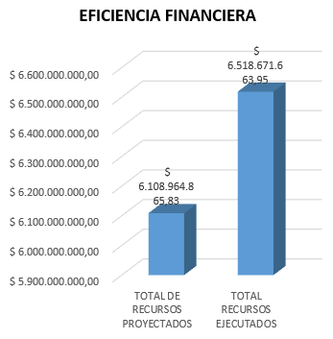
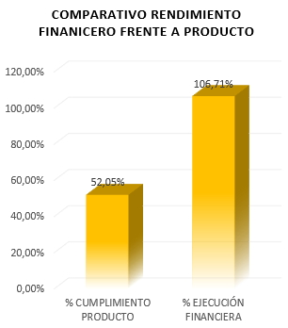
TOTAL DE RECURSOS PROYECTADOS | TOTAL RECURSOS EJECUTADOS
$ 6.108.964.865,83 | $ 6.518.671.663,95
% CUMPLIMIENTO PRODUCTO | % EJECUCIÓN FINANCIERA
52,05% | 106,71%

Slide 16
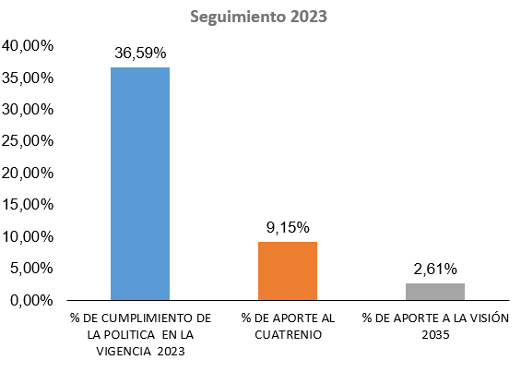
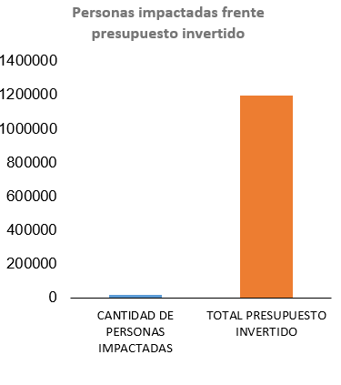
8. POLÍTICA PÚBLICA DE VIVIENDA EVALUACIÓN 31 DE DICIEMBRE DE 2023.
Aprobada mediante acuerdo N° 08 de 2023.
% DE CUMPLIMIENTO DE LA POLITICA EN LA VIGENCIA 2023 | % DE APORTE AL CUATRENIO | % DE APORTE A LA VISIÓN 2035
36,59% | 9,15% | 2,61%
CANTIDAD DE PERSONAS IMPACTADAS | TOTAL PRESUPUESTO INVERTIDO
13813 | $ 1.196.250,00

Slide 17
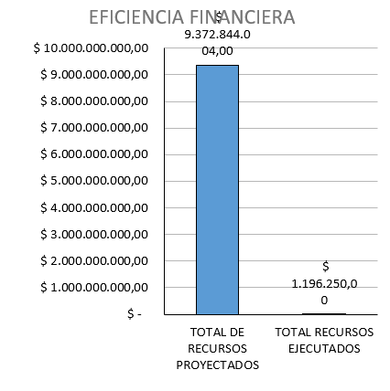
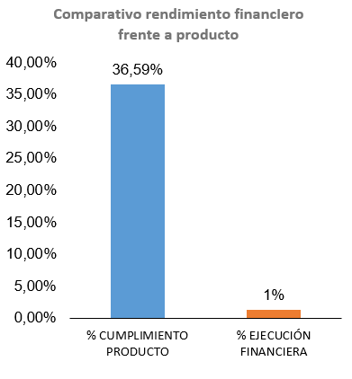
TOTAL DE RECURSOS PROYECTADOS | TOTAL RECURSOS EJECUTADOS
$ 9.372.844.004,00 | $ 1.196.250,00
% CUMPLIMIENTO PRODUCTO | % EJECUCIÓN FINANCIERA
36,59% | 1%

Slide 18
Nota Aclaratoria
Para el desarrollo de esta revisión se tomó como base la información presentada para el empalme de la administración 2020 - 2023

